Slide 1

Ушкова Наталья Михайловна
«ПРОБЛЕМЫ И ОПЫТ
СОЗДАНИЯ ПЕРВОГО СРЕДИ СУБЪЕКТОВ РФ ЛЕСОПАРКОВОГО ЗЕЛЕНОГО ПОЯСА
Г. СМОЛЕНСКА В СОСТАВЕ НОВОЙ ОСОБО ОХРАНЯЕМОЙ ПРИРОДНОЙ ТЕРРИТОРИИ РЕГИОНАЛЬНОГО ЗНАЧЕНИЯ
«КРАСНЫЙ БОР»

Slide 2




«Лесной кодекс Российской Федерации» от 04.12.2006 № 200-ФЗ (ред. от 29.12.2017)
Постановление Смоленской областной Думы от 23 марта 2017 № 138 о создании лесопаркового зелененого пояса города Смоленска
«Градостроительный кодекс Российской Федерации» от 29.12.2004 № 190-ФЗ (ред. от 31.12.2017)
Федеральный закон № 353-ФЗ «О внесении изменений в Федеральный закон «Об охране окружающей среды» и отдельные законодательные акты Российской Федерации в части создания лесопарковых зеленых поясов (далее - закон № 353-ФЗ)
Перечень поручений Президента Российской Федерации от 28.12.2016 № Пр-2563 по итогам пленарного заседания Общероссийского народного фронта «Форум Действий»
Послание В.В. Путина Федеральному Собранию Российской Федерации 1 марта 2018 года

Slide 3
Проблемные вопросы при создании лесопаркового зеленого пояса
С принятием закона № 353-ФЗ не внесены изменения в ст. 105 «Лесного кодекса» от 04.12.2006 №200 и ст. 1 «Градостроительного кодекса» Российской Федерации.
Закон № 353-ФЗ принят, но не разработаны и не приняты в установленном порядке подзаконные акты: порядок создания ЛЗП, порядок разработки и утверждения положения или других документов по функционированию ЛЗП.
Нет утвержденного в установленном порядке перечня сведений, которые должны содержаться в мотивированном ходатайстве с которым в целях создания лесопаркового зеленого пояса некоммерческие организации, органы государственной власти или органы местного самоуправления обращаются в общественную палату соответствующего субъекта Российской Федерации, на территории которого планируется создание лесопаркового зеленого пояса.
Определять площадь, а самое главное границы ЛЗП как показала практика, следует до проведения публичных слушаний Общественной палатой и принятия решения о создании ЛЗП областной Думой.
Ст. 62.2 закона № 353-ФЗ по созданию ЛЗП не предусмотрен подготовительный этап работы, который заключается в создании картографических материалов, согласованию проектов создания ЛЗП с ведомствами и организациями.
1
2
3
4
5

Slide 4

Подготовительный этап работы
по созданию ЛЗП г. Смоленска
проведен во второй половине 2016 г.
1. В соответствии с техническим заданием, из предложенных администрацией г. Смоленска территорий, специализированной организацией исключены земельные участки:
предоставленные для размещения объектов капитального строительства, либо земельные участки, на которых находятся объекты капитального строительства (в том числе объекты незавершенного строительства);
зарезервированные для государственных и муниципальных нужд;
указанные в лицензиях на пользование недрами и участки недр, включенные в перечень участков недр федерального или местного значения и др.
2. С учетом исключенных земельных участков, определены:
- площадь;
- поворотные точки границ ЛЗП г. Смоленска.
3. Специализированная лаборатория выполнила лесопатологическое обследование насаждений лесопарка и определила видовой состав, возраст и состояние зеленых насаждений.
4. Департамент Смоленской области по природным ресурсам и экологии материалы по обоснованию создания ЛЗП г. Смоленска согласовал с организациями и ведомствами.
Этап работы по создание ЛЗП г. Смоленска
в соответствии с требованиями
ст. 62.2 закона № 353-ФЗ
1. 24.01.2017 Департамент Смоленской области по природным ресурсам и экологии направил в Общественную палату Смоленской области мотивированное ходатайство о создания лесопаркового зеленого пояса г. Смоленска, с указанием точной площади и картографического материала границ ЛЗП.
2. 25.01.2017 г. Общественная палата Смоленской области приняла ходатайство и опубликовала в областной газете «Смоленские новости» объявление с информацией о проведении общественных (публичных) слушаний по вопросу создания лесопаркового зеленого пояса г. Смоленска.
3. 28.02.2017 в здании Областной администрации состоялись Общественные (публичные) слушания. Результаты проведения слушаний:
- протокол с принятым единогласно решением создать лесопарковый зеленый пояс направлен в Смоленскую областную Думу.
4. 23.03.2017 Постановлением № 138 Смоленская областная Дума создала лесопарковый зеленый пояс г. Смоленска площадью 3 886 559 кв. м.
5. 21.08.2017 в единый государственный реестр недвижимости внесены сведения о границах «Лесопаркового зеленого пояса города Смоленска».
6. В сети интернет на сайте Департамента Смоленской области по природным ресурсам и экологии размещается информация о состоянии и ведении мониторинга ЛЗП.
Регламент по созданию ЛПЗ г. Смоленска, установленный законом № 353-ФЗ полностью соблюден.

Slide 5
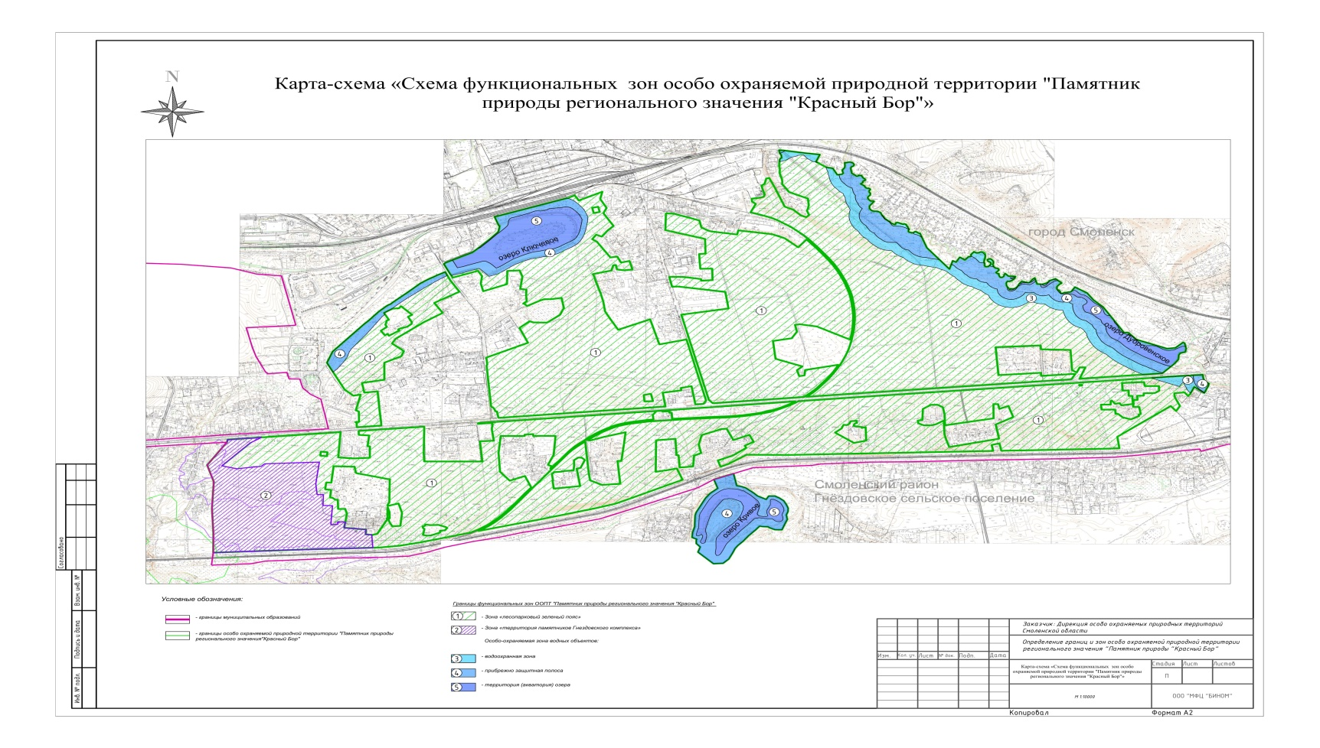
Схема функциональных зон особо охраняемой природной территории памятника природы регионального значения «Красный Бор»

Slide 6
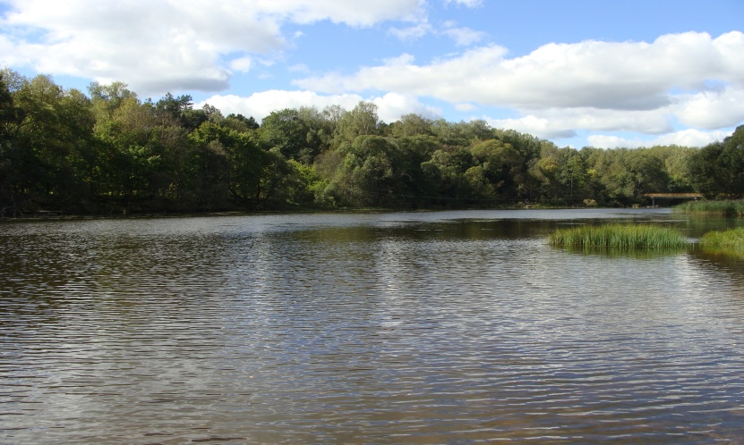
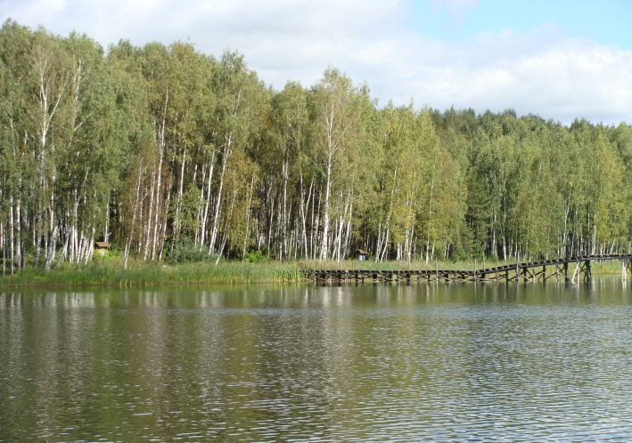
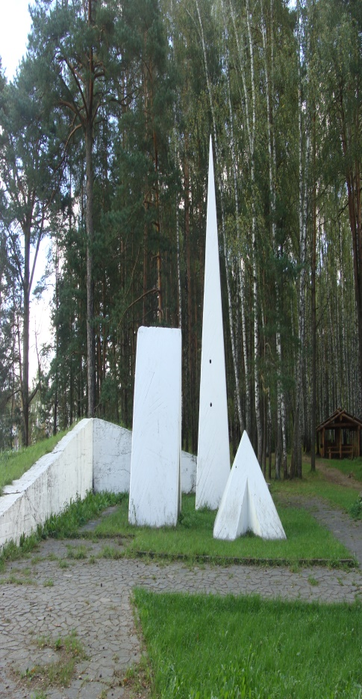
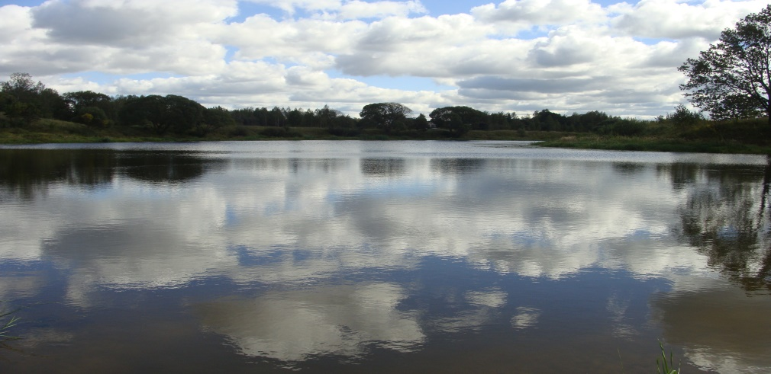
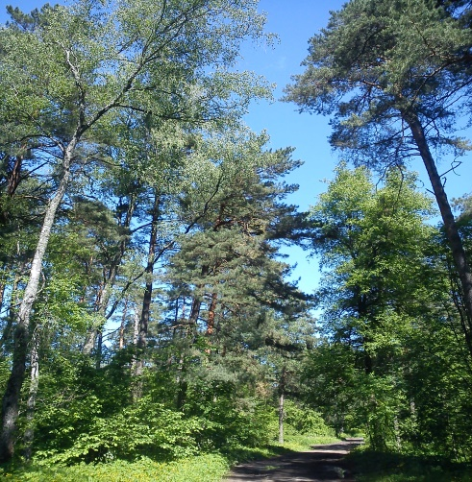
Особо охраняемая природная территория
«Красный Бор»

Slide 7
Создание ЛЗП полностью соответствует задачам пространственного развития территорий Российской Федерации, включающего в себя создания современной среды для жизни и благополучия населения.
Созданию ЛЗП должна предшествовать большая подготовительная работа, сопровождающаяся эколого-экономическими изысканиями, обоснованиями и территориальным планированием, с учетом интересов населения и граждан уже проживающих в районе создания ЛЗП.
Создание ЛЗП соответствует взятому президентом Российской Федерации Владимир Владимировичем Путиным курсу на устойчивое развитие страны и улучшение экологической обстановки.
Создание ЛЗП следует осуществлять с учетом экологической обстановки территорий, но еще и это в современных условиях самое важное с учетом экономического развития и территориального планирования городов.
Создание ЛЗП в целях улучшения экологической ситуации и рекреационных условий для жителей промышленных городов бесспорно необходимо и этот процесс требует ускорения.

Slide 8
Спасибо за внимание!

